Slide 1
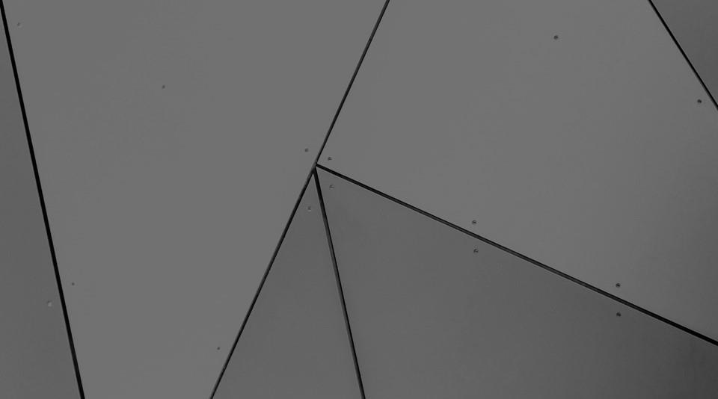
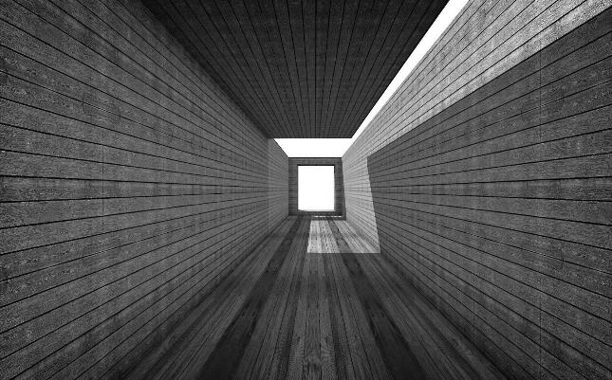
«Предметы изо, технология и черчение в школе по новым ФОП в условиях экономического развития России»
Абдуллина Э.И. Учитель ИЗО высшей категории
МАОУ «Лицей № 146 «Ресурс»

Slide 2
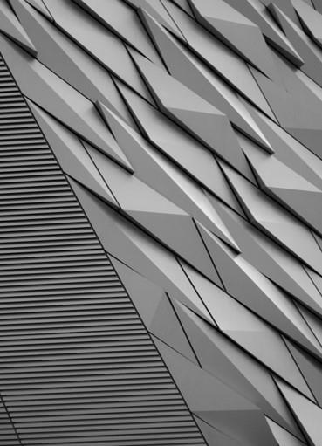
«Обеспечить начиная с 2024/25 учебного года освоение основ черчения лицами, обучающимися по образовательным программам основного общего образования, а также изучение учебного курса „Черчение“ на уровне среднего общего образования лицами, обучающимися по технологическому (инженерному) профилю».
В комментарии «Парламентской газете» инициатор возобновления уроков Яна Лантратова прокомментировала: «Не важно, в каком классе — четвертом, пятом или шестом. Важно, чтобы предмет был обязательным и в достаточном объеме. Достаточный объем — тот, который позволит учиться в средних специальных и высших заведениях. Оно развивает пространственное воображение, которое пригодится в любой отрасли знания. Черчение является основой инженерной и конструкторской мысли. Его изучение в период профессиональной ориентации школьников заложит фундамент для дальнейшего технического, инженерного образования».
Подробнее на «Меле»: https://mel.fm/zhizn/povestka/7061593-chercheniye--v-shkolakh-s-2024-goda-zachem-snova-vvodyat-etot-predmet-i-chto-ob-etom-dumayut-pedagog

Slide 3
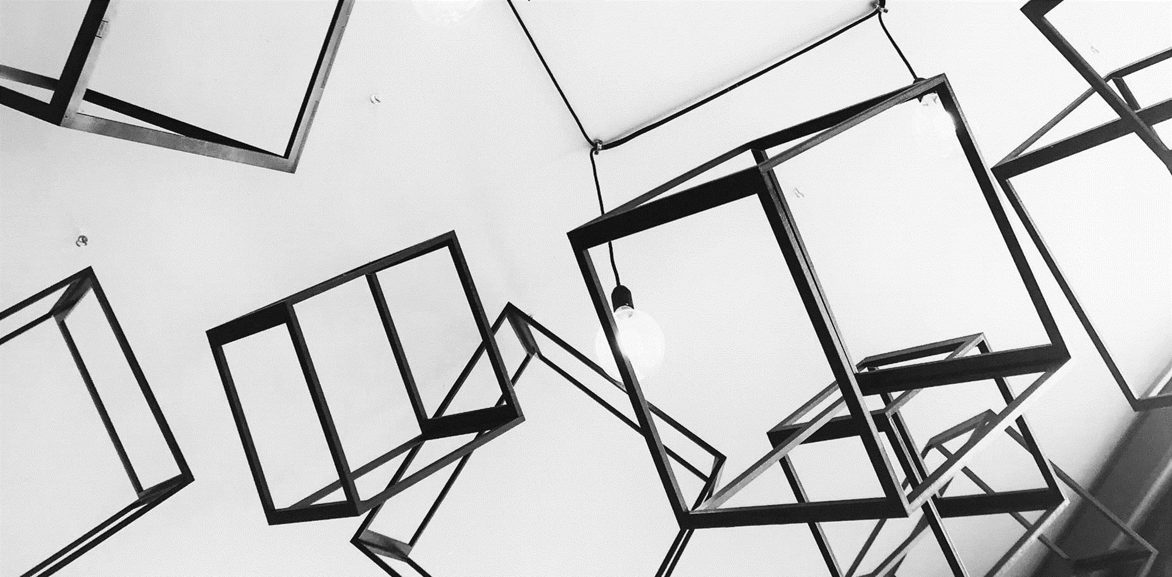
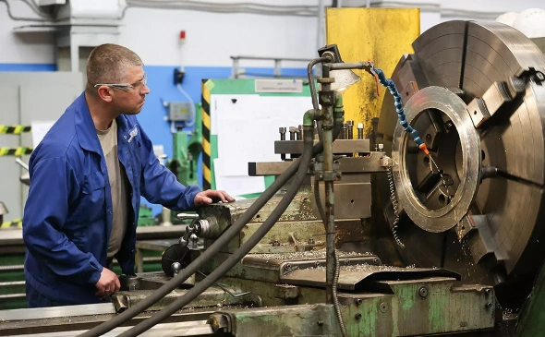
Проблемы кадров в индустрии тяжелой промышленности
В 2023 году усилится дефицит кадров среди рабочих и технических специальностей — так называемых синих воротничков, прогнозирует Сафонов. «Из-за санкций и потребности в импортозамещении нехватка кадров будет наблюдаться в отраслях машиностроения и обрабатывающей промышленности. Если говорить о конкретных специальностях — усилится дефицит станочников широкого профиля, токарей, инженеров», — говорит эксперт.
Подробнее на РБК:
https://www.rbc.ru/economics/08/11/2022/6368dee09a7947d9a6dc44fd?ysclid=lljuch9okr527927106

Slide 4
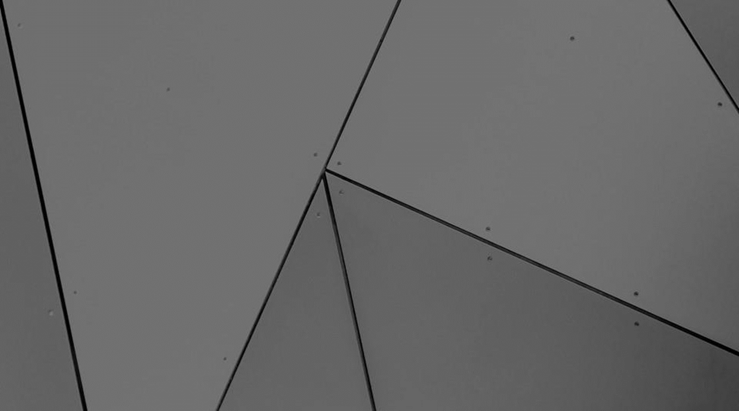
Перспективы и новые возможности предметов «Изобразительное искусство» и «черчение» в системе общего образования
Учитель изобразительного искусства московской школы № 2120 Владимир Григорьев: «Без пространственного мышления, а это как раз развивает черчение, ученики на уроках изобразительного искусства с трудом понимают, что такое перспектива. Черчение вообще полезные занятия, особенно сейчас, когда школьники увлекаются 3D-моделированием и 3D-прототипированием. На черчении дети научатся читать чертежи и сами рисовать руками, скажем, куб, болт, любую деталь в разрезе или в объеме. Так моторика через бумагу поможет приобрести графическую грамотность».
Подробнее на «Меле»: https://mel.fm/zhizn/povestka/7061593-chercheniye--v-shkolakh-s-2024-goda-zachem-snova-vvodyat-etot-predmet-i-chto-ob-etom-dumayut-pedagog
з

Slide 5
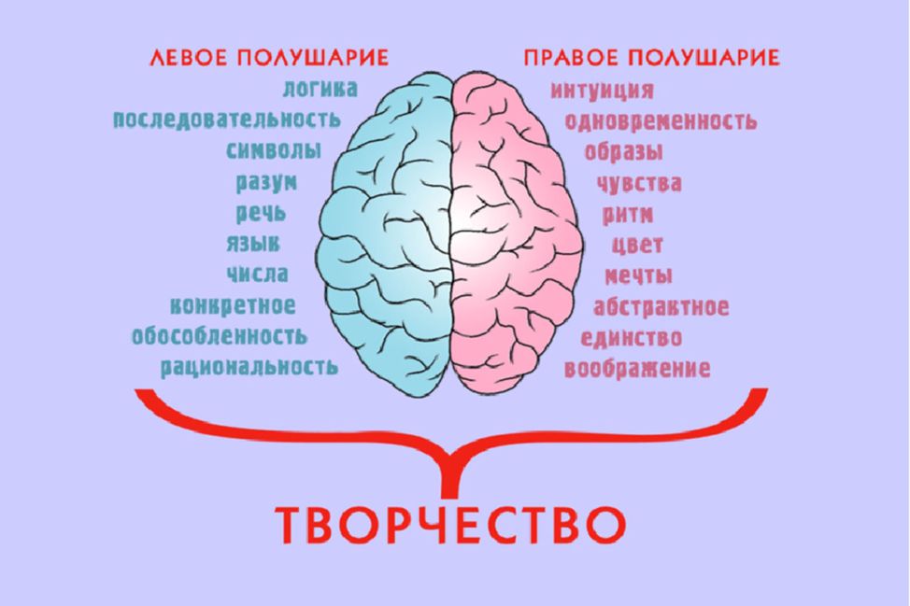
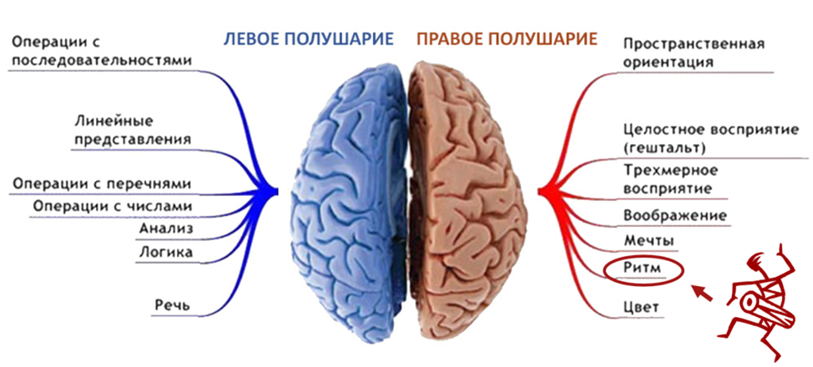
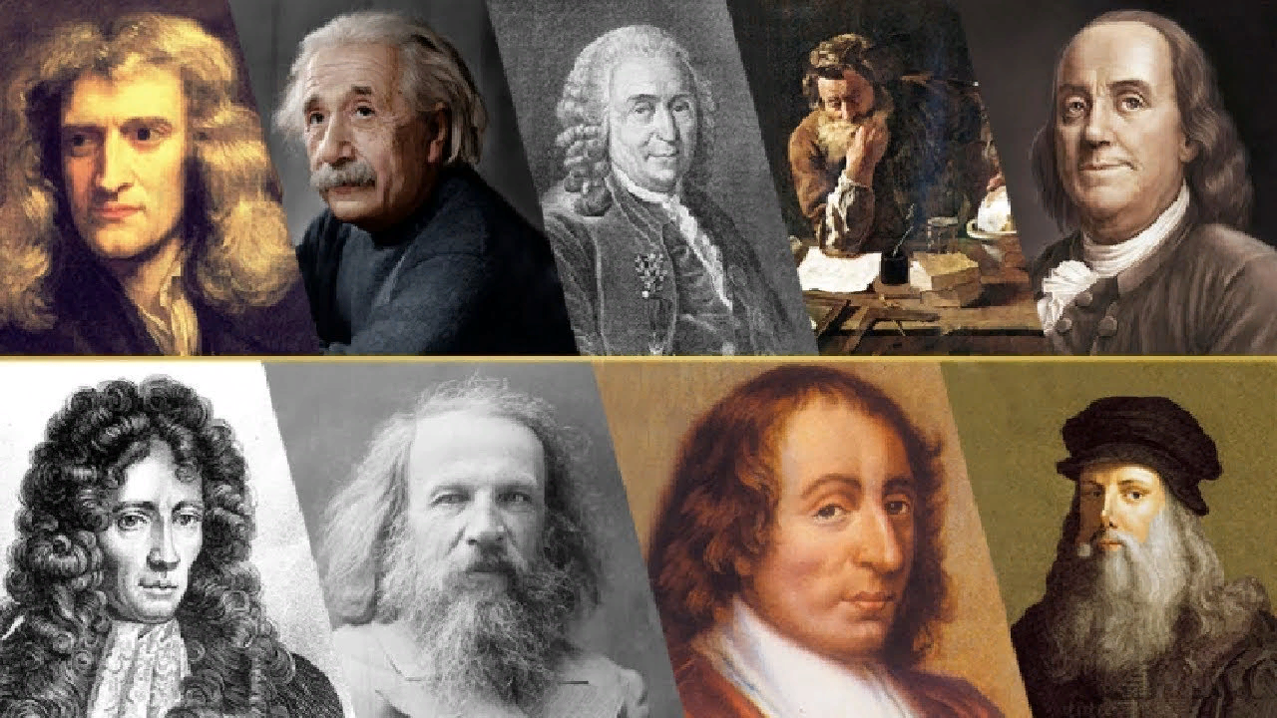
Нейрофизиологический и психологический аспекты развития мозга в процессе интеграции предметов изо, черчение.
Амбидекстр (от лат. ambo — «оба» и лат. dextera — «правая рука») — это человек с одинаково развитыми полушариями мозга. Отсутствие доминанты приводит к тому, что он может одинаково хорошо работать как левой, так и правой рукой.
Самым известным амбидекстром был Леонардо да Винчи. Он рисовал обеими руками и был талантлив в живописи, музыке, математике и инженерии.
aif.ru

Slide 6
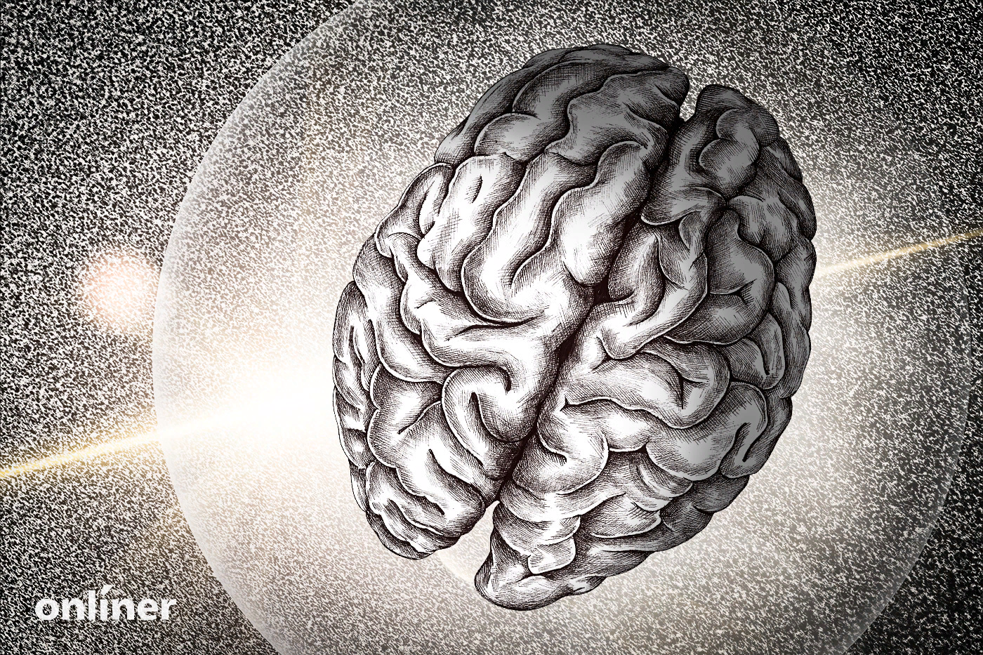
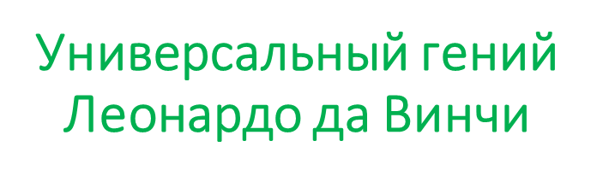
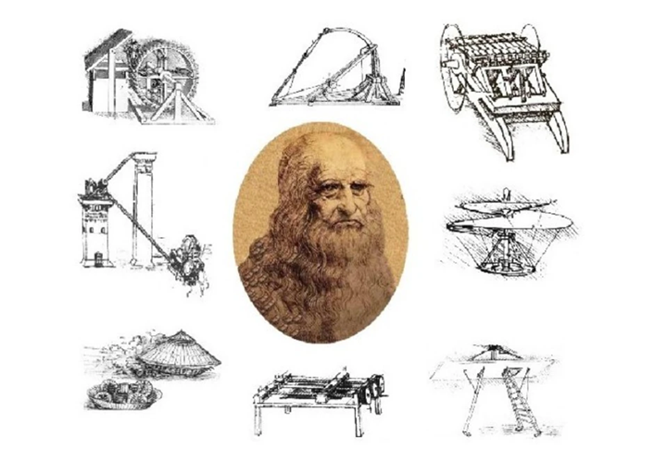
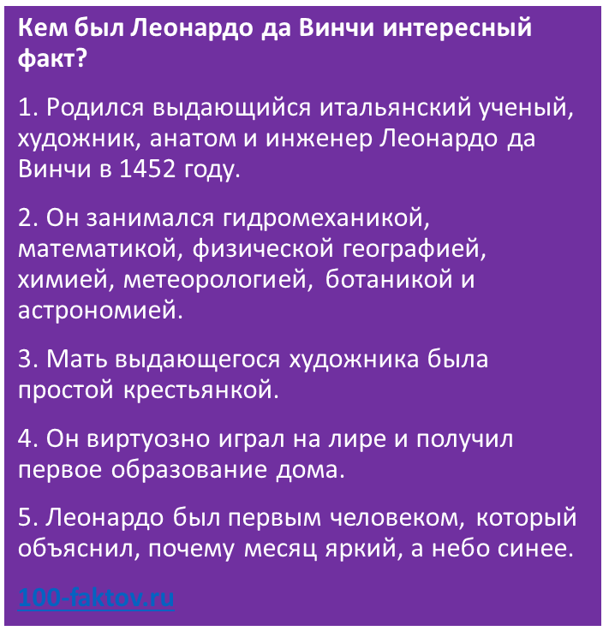
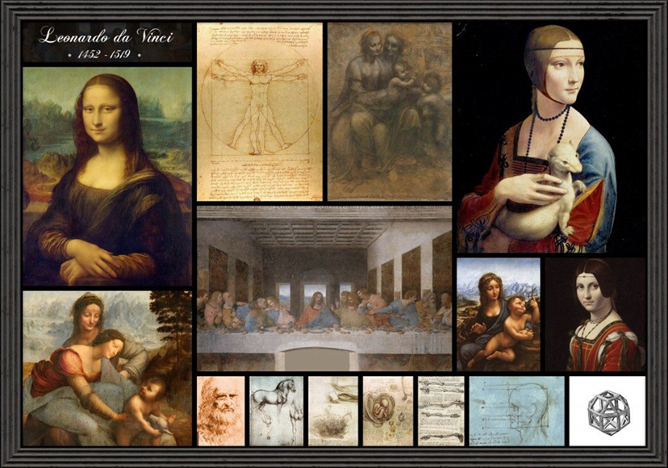

Slide 7
Интегрированность и синергетичность модулей в программах по изо и черчению
Содержание уроков по модулям, основанных на графике по программе изо:
- Модуль №1 «ДПИ»-5 кл.: знаки и символы, орнамент, конструкция, форма и цвет народного костюма, интерьера и внешнего вида избы; также в архитектуре и костюмах других народов; современный дизайн одежды.
- Модуль № 2 «Живопись, графика, скульптура»-6 кл.:
Рисунок — основа всех видов изобразительного искусства. Линия, конструкция, формы предметов окружающего мира, природы, человека. Изображение пространства природы и города в пейзаже.
Модуль № 3 «Архитектура и дизайн» -7 кл.:
Шрифты и шрифтовая композиция в графическом дизайне. Логотип. Построение логотипа. Многообразие форм графического дизайна. Дизайн книги и журнала. От плоскостного изображения к объёмному макету. Объект и пространство. Взаимосвязь объектов в архитектурном макете. Дизайн в архитектуре, внешнего пространства (сады, парки) и современной одежде. Создание макетов из бумаги и картона.
Все, что не касается живописи, выполняется графическими средствами (конструкция и форма). Цвет уже внутри заданной формы.
Содержание программы по черчению:
(Курс черчения в школе направлен на формирование графической культуры учащихся, развитие мышления, а также творческого потенциала личности)
Шрифты чертежные. Построение параллельных и перпендикулярных прямых, построение простейших геометрических фигур: ломаная, треугольник, прямоугольник, квадрат. Выполнение узора с применением окружностей и полуокружностей. Моделирование объёмных фигур на основе чертежа. Анализ геометрической формы предмета. Технический рисунок детали
Оптические иллюзии в техническом рисунке. Изготовление изделия на основе чертежа. Назначение строительных чертежей. Аксонометрические проекции плоских фигур и объёмных тел. Изображения на строительных чертежах: фасад, план, разрез. Масштабы строительных чертежей. Размеры на строительных чертежах.

Slide 8
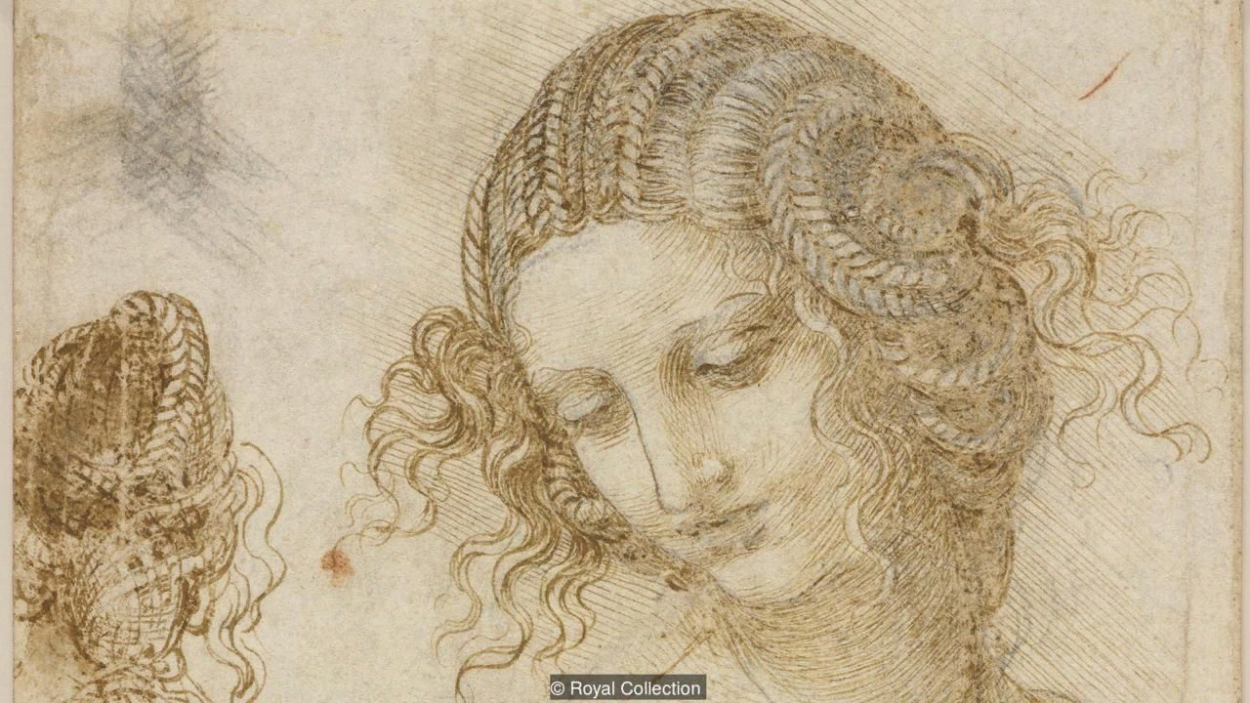
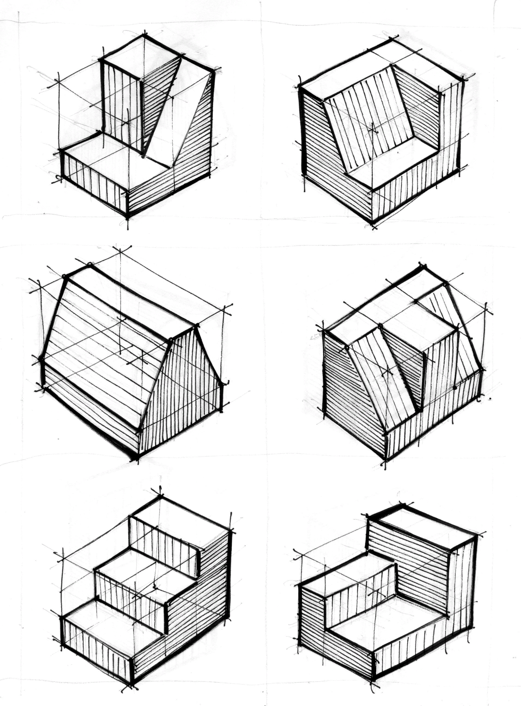
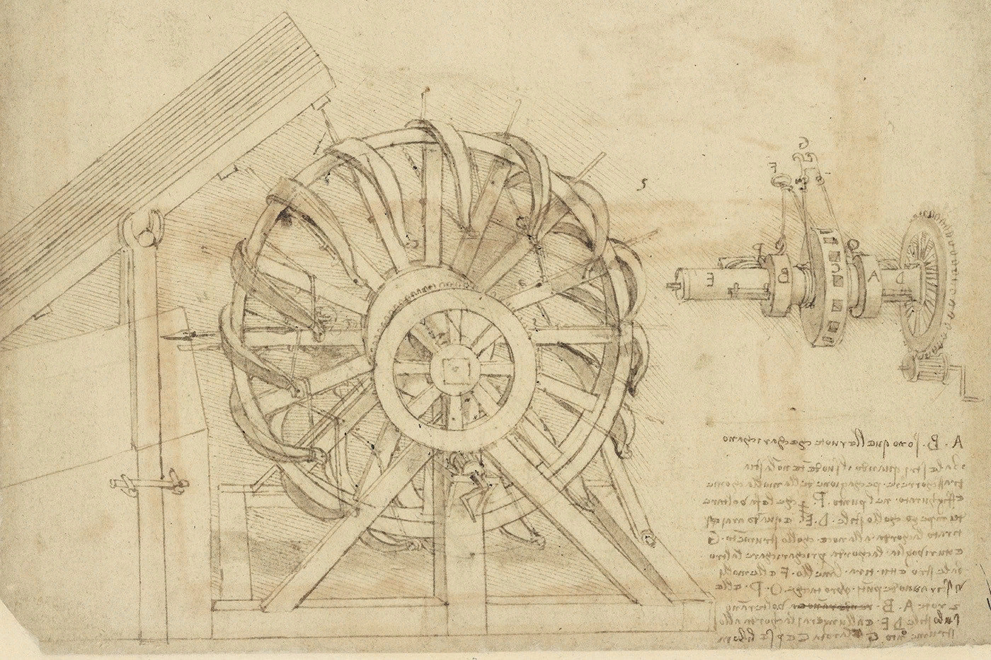
Эскиз - рисунок, предварительный набросок, фиксирующий замысел художественного произведения, сооружения, механизма или отдельной его части. https://ru.wikipedia.org/wiki/
Эскиз
Эскиз – чертеж временного характера, выполненный, как правило, от руки (без применения чертежных инструментов), на любой бумаге, без соблюдения масштаба, но с сохранением пропорциональности элементов детали, а также в соответствии со всеми правилами и условностями, установленными стандартами. multiurok.ru
Последовательность выполнения эскиза
Ознакомление с деталью
Анализ формы детали
Выбор главного изображения
Определение количества изображений
Выбор формата листа и его подготовка
Компоновка изображений на листе
infourok.ru
Рисунок (через польск. rysowac из ср.-в.-нем. rizen — резать, чертить) — изображение на плоскости, созданное графическими средствами.
Рисунок - одна из древнейших форм самовыражения человека в изобразительном искусстве.
Рисунок — структурная основа зрительно воспринимаемой формы, основа зрительного образа воспринимаемого объекта. В этом значении, термин «рисунок» близок понятиям — абрис, контур, очерк.
ru.wikipedia.org Рисунок — Википедия

Slide 9
Предметы «Технология», «Изобразительное искусство» и «Черчение».
Межпредметные связи и специфика дисциплин
Основной целью освоения технологии является формирование технологической грамотности, глобальных компетенций, творческого мышления.
Задачами курса технологии являются:
овладение трудовыми умениями и необходимыми технологическими знаниями по преобразованию материи, энергии и информации в соответствии с поставленными целями, исходя из экономических, социальных, экологических, эстетических критериев, а также критериев личной и общественной безопасности;
овладение знаниями, умениями и опытом специфической деятельности в предметной области «Технология». Важное значение имеет соблюдение техники безопасности.
формирование у обучающихся культуры проектной и исследовательской деятельности, готовности к предложению и осуществлению новых технологических решений;
формирование у обучающихся навыка использования в трудовой деятельности цифровых инструментов и программных сервисов, когнитивных инструментов и технологий;
развитие умений оценивать свои профессиональные интересы и склонности в плане подготовки к будущей профессиональной деятельности, владение методиками оценки своих профессиональных предпочтений.

Slide 10
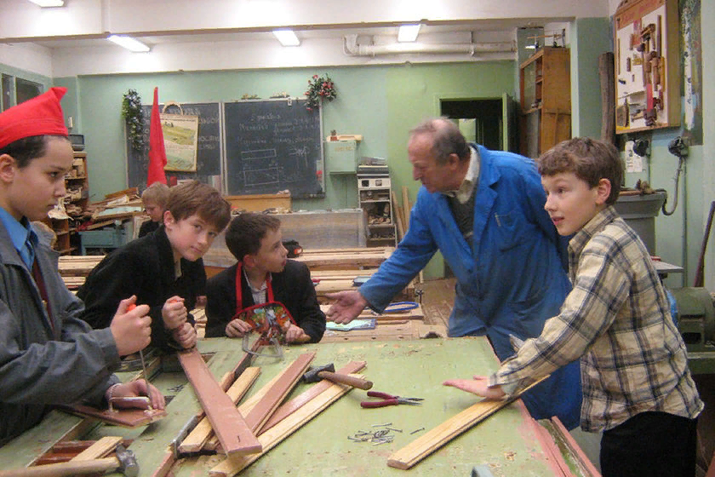
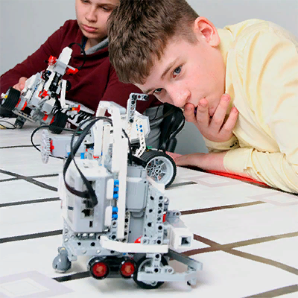
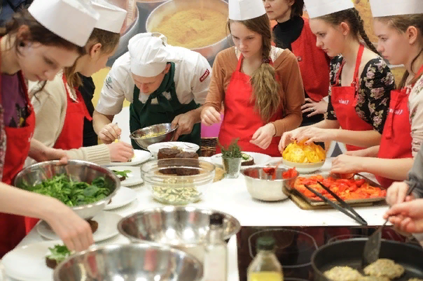
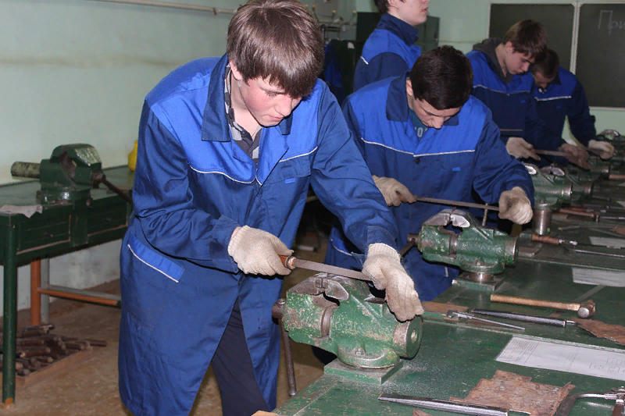
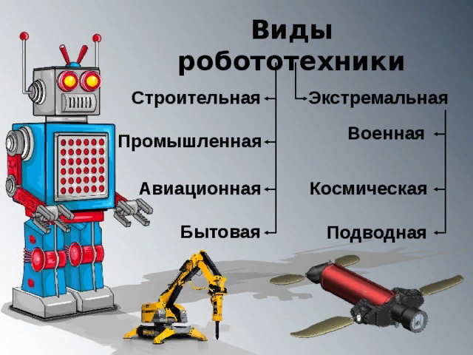
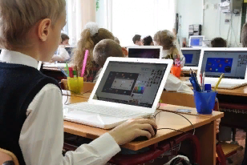

Slide 11
Предметы «Изобразительное искусство», «Технология» и «Черчение».
Межпредметные связи и специфика дисциплин
Основная цель школьного предмета «Изобразительное искусство» — развитие визуально-пространственного мышления учащихся как формы эмоционально-ценностного, эстетического освоения мира, формы самовыражения и ориентации в художественном и нравственном пространстве культуры. Искусство рассматривается как особая духовная сфера, концентрирующая в себе колоссальный эстетический, художественный и нравственный мировой опыт. Изобразительное искусство как школьная дисциплина имеет интегративный характер, так как включает в себя основы разных видов визуально-пространственных искусств: живописи, графики, скульптуры, дизайна, архитектуры, народного и декоративно-прикладного искусства, фотографии, функции художественного изображения в зрелищных и экранных искусствах.
Основные формы учебной деятельности — практическая художественно-творческая деятельность, зрительское восприятие произведений искусства и эстетическое наблюдение окружающего мира. Важнейшими задачами являются формирование активного отношения к традициям культуры как смысловой, эстетической и личностно значимой ценности, воспитание гражданственности и патриотизма, уважения и бережного отношения к истории культуры своего Отечества, выраженной в её архитектуре, изобразительном искусстве, в национальных образах предметно-материальной и пространственной среды, в понимании красоты человека.

Slide 12
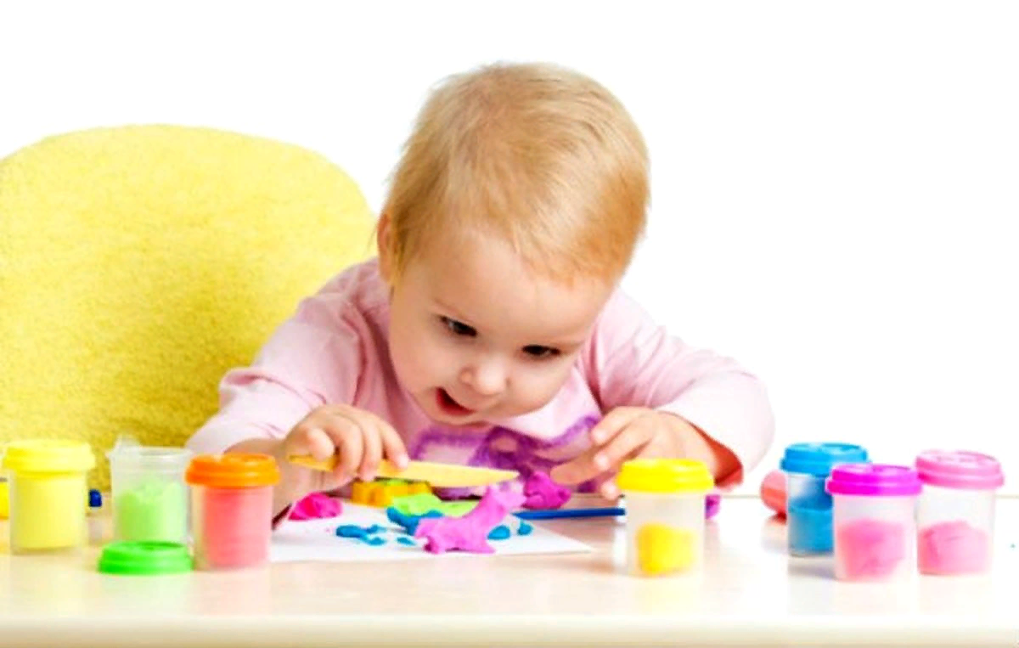
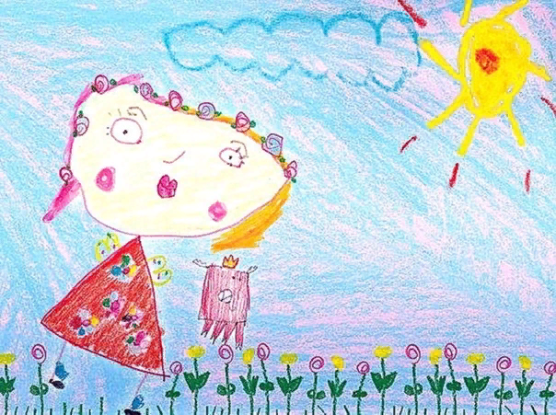
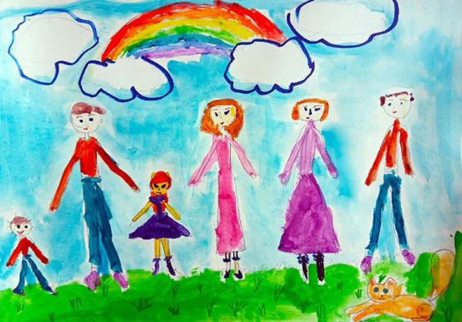
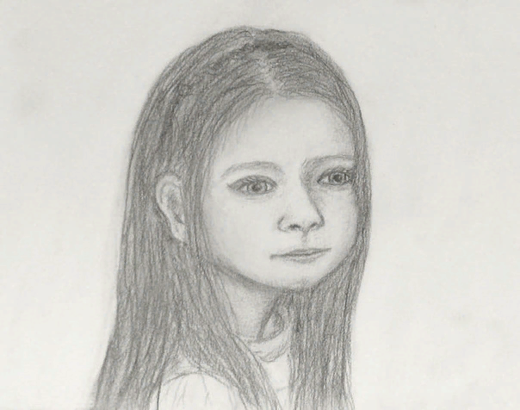
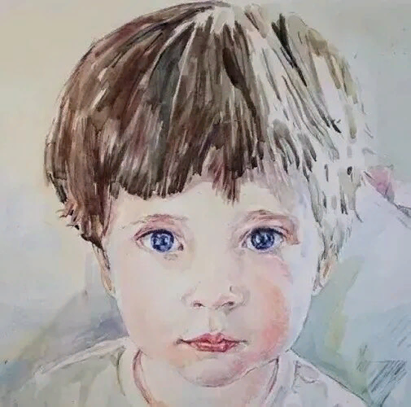
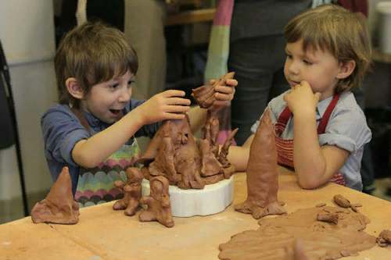
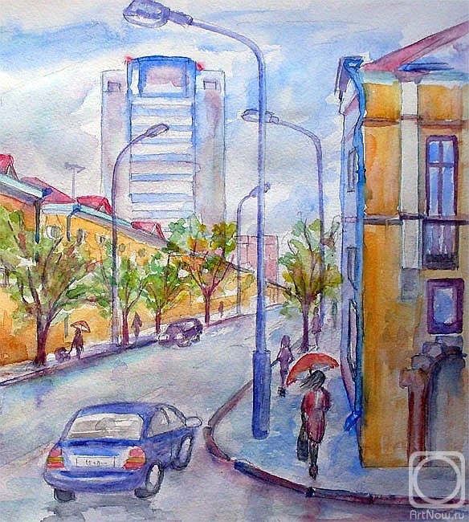
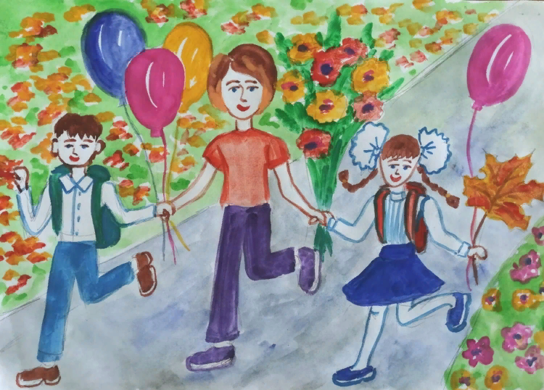
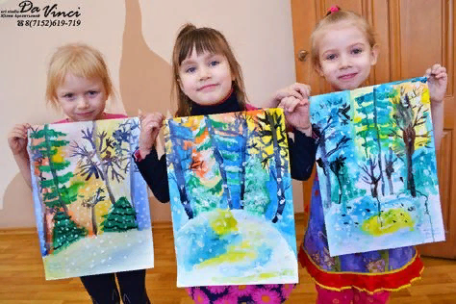
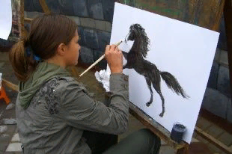
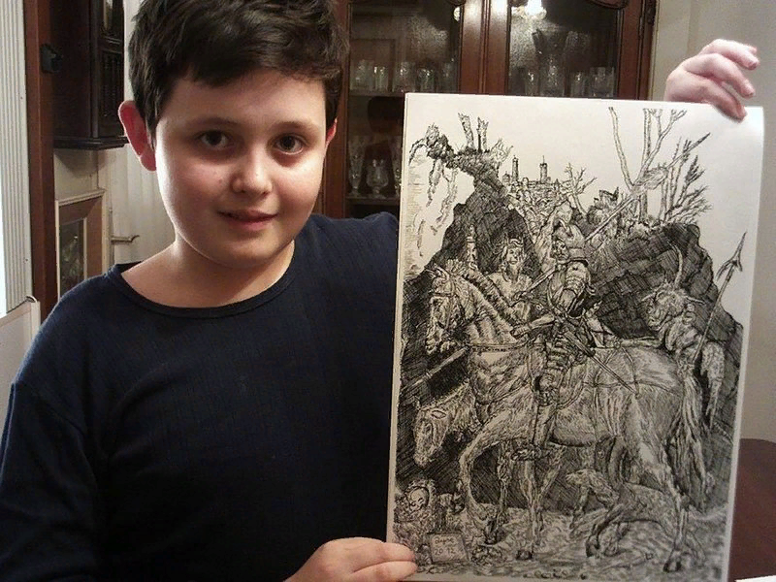
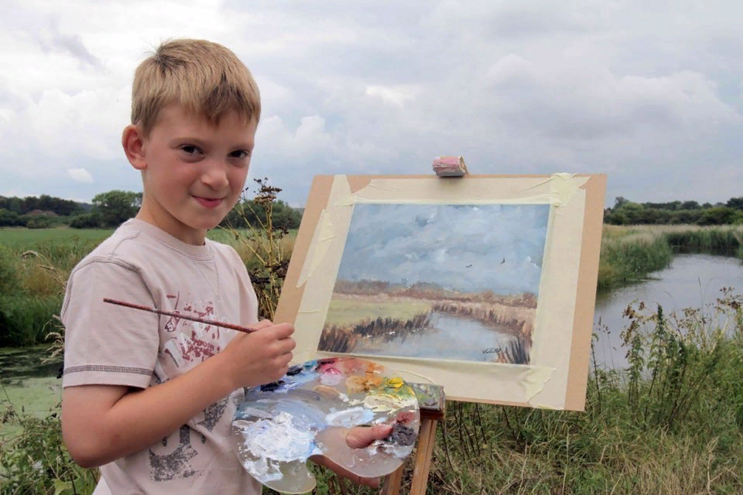
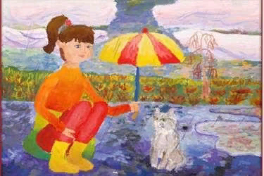

Slide 13
Предметы «Черчение», «Изобразительное искусство» и «Технология».
Межпредметные связи и специфика дисциплин
Приоритетной целью школьного курса черчения является общая система развития мышления, пространственных представлений и графической культуры учащихся.
Школьный курс черчения помогает школьникам овладеть одним из средств познания окружающего мира; имеет большое значение для общего и политехнического образования учащихся; приобщает школьников к элементам инженерно-технических знаний в области техники и технологии современного производства; содействует развитию технического мышления, познавательных способностей учащихся.
Основная задача курса черчения – формирование учащихся технического мышления, пространственных представлений, а также способностей к познанию техники с помощью графических изображений.
В число задач политехнической подготовки входят ознакомление учащихся с основами производства, развитие конструкторских способностей, изучение роли чертежа в современном производстве, установление логической связи черчения с другими предметами политехнического цикла, выражающейся, в частности, в повышении требовательности к качеству графических работ школьников на уроках математики, физики, химии, труда. В результате этого будет совершенствоваться общая графическая грамотность учащихся.

Slide 14
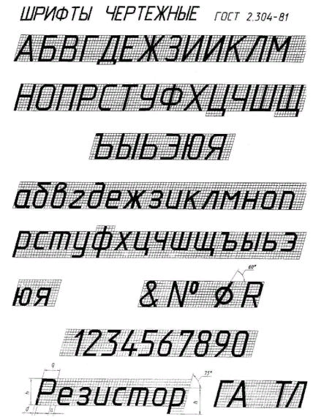
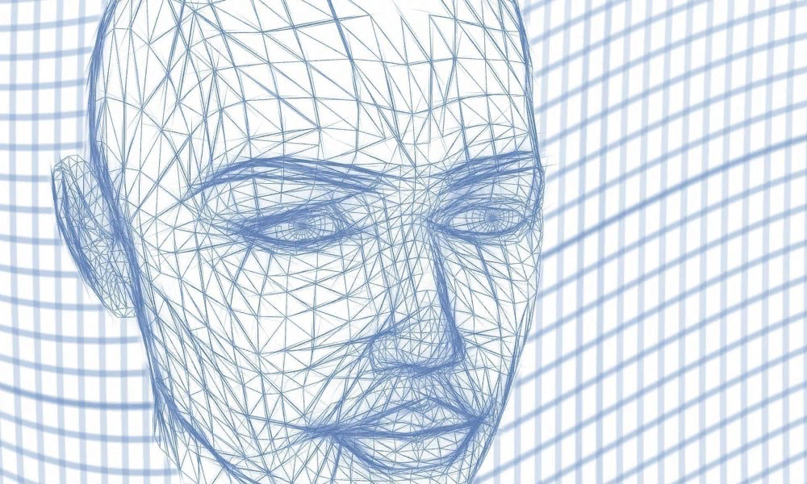
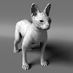
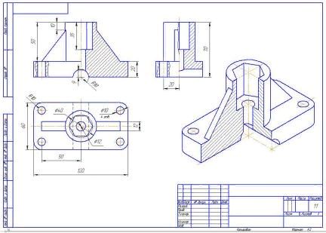
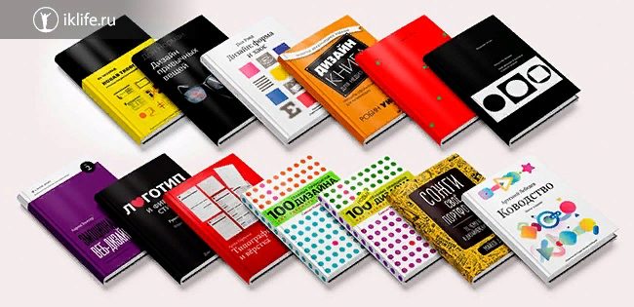
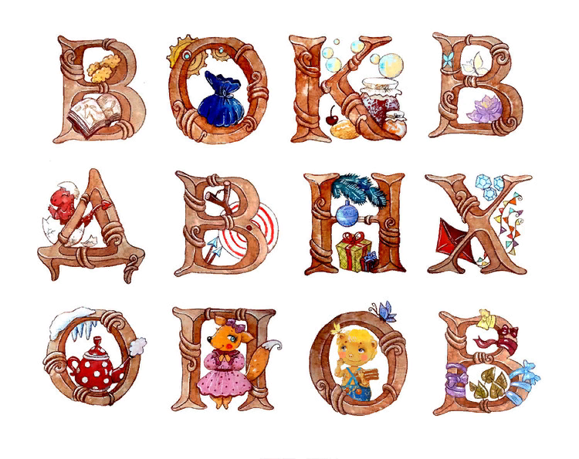
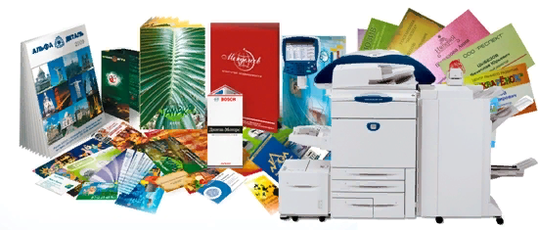
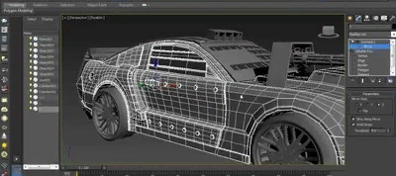
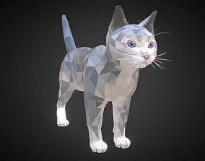

Slide 15
Сравнительный анализ общих положений предметов
В технологии. Эстетическая ценность результатов труда. Промышленная эстетика. Дизайн.
Народные ремёсла. Народные ремёсла и промыслы России
В ИЗО (МОДУЛь «АРХИТЕКТУРА и ДИЗАЙН», ДПИ)- предметная среда жизни людей в прошлом и в ссовременности.
ДПИ . Древние корни и традиционные образы народного прикладного искусства (крестьянского. Знаки-символы . Выполнение рисунков на темы древних узоров деревянной резьбы, росписи по дереву, вышивки. Рисунок избы в угловой перспективе. Художественные промыслы РФ и РТ.
Связь народного искусства с природой, бытом, трудом, верованиями и эпосом. (история, краеведение)
Роль природных материалов в строительстве и изготовлении предметов быта, их значение в характере труда и жизненного уклада.
Современное ДПИ – интерьер, предметы, одежда.
Ключевые слова –Интеграция, Синергия, Межпредметные связи, Единство теории и практики, Проектная Деятельность.
В черчении - Графический язык рассматривается как язык делового общения, принятый в науке, технике, искусстве, содержащий геометрическую, эстетическую, техническую и технологическую информацию. Огромную роль в обучении учащихся играет развитие образно-пространственного мышления.
В искусстве – художественно-образное мышление

Slide 16
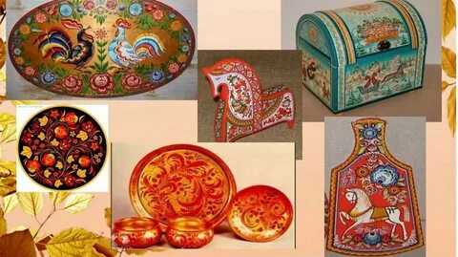
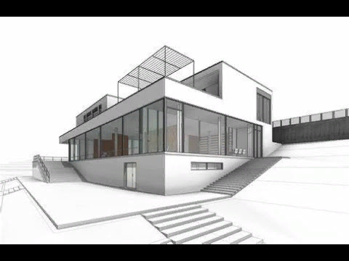
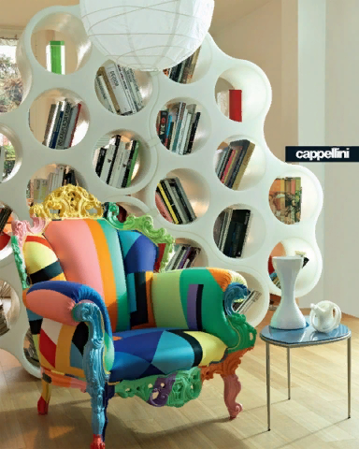
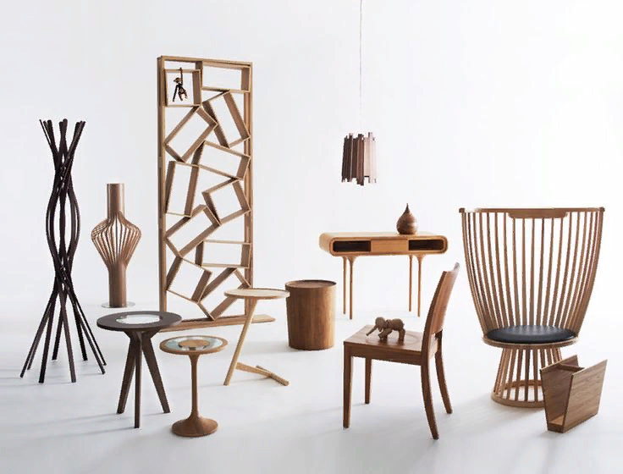
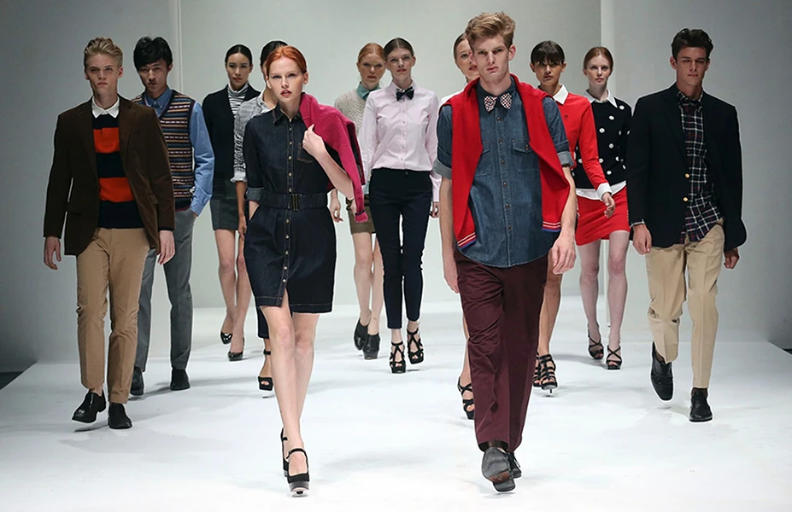


Slide 17







Фантастические города в произведениях литературы и в изобразительном искусстве
Мотивирующие и воспитательные аспекты. Программирование будущего. Поиск гуманистических идеалов. Философия. Проектирование пространства городов. Современные технолгии.
«Блистающим миром» выглядит земля с высоты полёта, но есть ещё и блистающий «мир души, свободной от земного притяжения».
Александр Грин
Города будущего – тема интереснейшая, важнейшая и очень неплохо реализованная в кино и книгах. Будут ли это огромные мегаполисы с летающими машинами, лишенные зелени и парков, или гигантские стальные мосты под куполом, защищающем нас от грязного воздуха, или развалины и роботы на улицах? Неизвестно. Но идей и предположений великое множество у всех, особенно у художников.
https://kulturologia.ru/blogs/051010/13210/?ysclid=llozpyuq5d177228990

Slide 18







Межпредметные связи черчения, математики и физики
Математика и графика:
Начертательная геометрия;
Физика, машины,роботы…
Законы физики в работе механических конструкций:
электрические:
- Механические и т.д.

Slide 19












Межпредметные связи черчения, изо и технологии с предметами естественно-научного цикла
Химия - производство предметов потребления и создание новых материалов для производства и строительства
Биология - архитектоника и строение живых природных созданий, еда, и т.д.

Slide 20







Межпредметные связи черчения, изо и технологии с предметами естественно-научного цикла
География

Slide 21


Взаимодействие учителей технологии, информатики и изобразительного искусства в рамках интеграции модулей «Компьютерная графика. Черчение», «Робототехника», «Архитектура и дизайн»
Базовая форма сотрудничества – создание совместных проектов. От разработки идеи проекта до его воплощения.

Slide 22

Кадровое обеспечение предмета «Черчение» в общеобразовательной школе
АНО ДПО Единый Всероссийский Институт
1,2K подписчиков
Учитель черчения в школах. Последние обновленные требования и программы повышения квалификации
В настоящее время Министерство просвещения должно разработать программу изучения предмета и организовать подготовку педагогов.
В онлайн институте ЕВИДПО можно пройти повышение квалификации и получить удостоверение по курсу: Учитель черчения. Технологии проектирования и реализации учебного процесса с учетом требований ФГОС
Обучение проходит онлайн в сжатые сроки. По итогам обучение вы получите вот такой диплом. Все документы мы вносим в единый реестр ФИС ФРДО
Обучаем учителя черчения в соответствии:
— с Федеральным законом 273 Об образовании в Российской Федерации
— c Профессиональным стандартом №01.001 Педагог (педагогическая деятельность в сфере дошкольного, начального общего, основного общего, среднего общего образования) (воспитатель, учитель)
На курсах института учитель черчения может получить необходимые знания и навыки для эффективного преподавания этого предмета в школьной программе с приятной скидкой.
В рамках обучения на курсах учителя черчения изучают основы черчения, методики преподавания, психологию обучения, а также другие важные аспекты.
После окончания курсов учителя черчения получают соответствующий диплом и сертификат, который позволяет им работать в школах и других учебных учреждениях.
Еще больше доступных программ повышение квалификации для учителей по этой ссылке

Slide 23

Системно-структурный аспект в концепции содержания обязательного общего образования

Slide 24


Slide 25



Slide 26


Slide 27


Slide 28

Спасибо за внимание!

